Slide 1
强化学习基础 6. 综合算法实例 6.6 表格类算法总结
吴贺俊
中山大学

Slide 2
学习内容
表格类求解方法
有模型和无模型
同策略-异策略
预测和控制
1-step, n-step

Slide 3
表格类求解方法
问题规模
状态和动作空间小，用表格描述值函数
方案特点
精确的最优值函数和最优策略
问题定义
马尔科夫决策

Slide 4
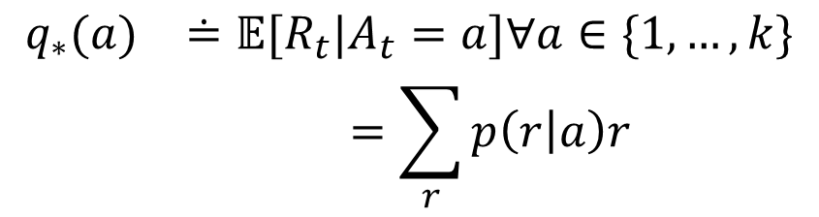
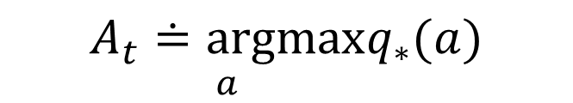
问题定义-多臂老虎机
多臂老虎机问题：一个由k臂老虎机泛化的问题是，给定k个动作，每次智能体可以选择一个动作执行，每次选择之后智能体都会得到一定数值的收益，该收益由所选择动作决定的平稳概率分布产生。
问题求解目标：某段时间内达到最大化收益的期望。
$$\begin{matrix}q_{∗}(a) & ≐𝔼[R_{t}|A_{t}=a]∀a∈\{1,…,k\} \\ & =\sum_{r}{p\left(\left.r\right|a\right)r}\end{matrix}$$
$$\underset{a}{A_{t}≐argmax}q_{∗}(a)$$

Slide 5
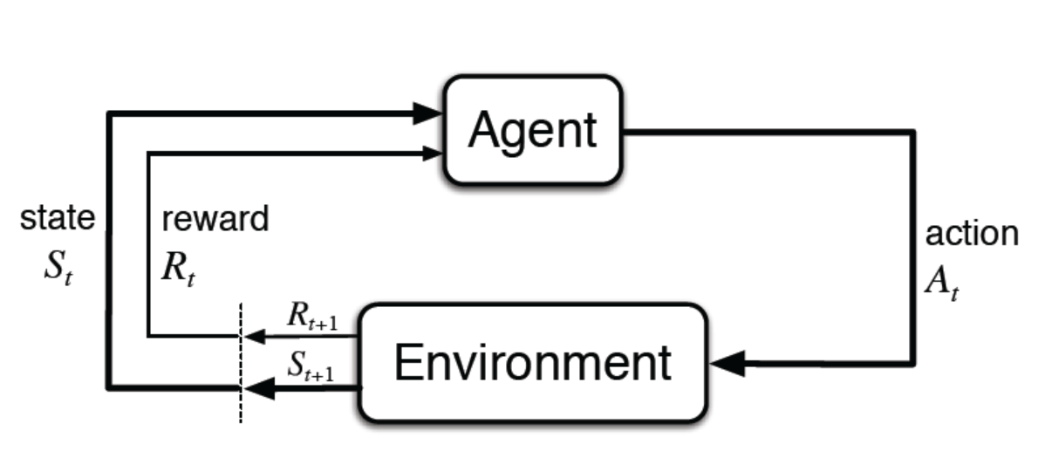
问题定义-MDP
有限马尔科夫决策过程（MDP）：给定两个对象，一个是进行学习及实施决策的机器，被称为智能体（agent）。一个是智能体之外所有与其相互作用的事物都被统称为环境（environment）。这些事物之间持续进行交互，智能体选择动作，环境对这些动作做出相应的响应，并向智能体呈现出新的状态。环境也会产生一个收益，通常是特定的数值，这就是智能体在动作选择中最大化的目标。

Slide 6
有模型方法和无模型方法
强化学习系统四元素：策略、奖励信号、价值函数、环境模型（可选）
有模型：有环境模型，可以推断出环境的行为方式。模型用于计划，可以通过实际考虑潜在的未来情况来决定行动方案的任何方式。使用模型和计划来解决强化学习问题的方法称为基于模型的方法。
动态规划
无模型：无环境模型，不需要先验概率。很多情况下，模型必须合理准确才能有用。无环境模型的方法只需要在交互中用试错法进行学习，探索环境。
蒙特卡罗、时间差分

Slide 7
同策略和异策略
目标策略：机器要通过学习所获取的最佳策略
行为策略：探索性的策略，我们用它来产生各种探索行为，让机器能够高效学习到目标策略。
同策略：目标行为策略和探索所采用的行为策略是相同的
异策略：目标策略和行为策略分属于两个不同策略。同策略是异策略的一种特殊情况即目标策略和行为策略相同时的情况

Slide 8
1-step / n-step TD算法
1-step: 根据一步内的收益来确定最佳策略， 如：TD(0)
∞-step: 实际上就是MC，它必须找到终止态，再确定收益，因为很多状态跳转可能是循环的，那么很可能一直达不到终止态，所以是要考虑无限次，这在实际操作上不可能。
n-step方法:n-step Sarsa, Tree backup, Q(𝜎)
处于中间，通常比两个极端都好得多
适用于持续性问题和突发性问题
计算中有一些成本
需要记住最近的n个状态
学习延迟n步

Slide 9
强化学习板块结束！谢谢大家！

